Slide 1

Выплаты стимулирующего характера
ТФОМС Ярославской области
Порядок и условия
осуществления денежных выплат стимулирующего характера медицинским работникам за выявление онкологических заболеваний в ходе проведения диспансеризации и профилактических медосмотров
Журин Алексей Валентинович
начальник отдела управления средствами НСЗ и организации закупок

Slide 2

Нормативно - ПРАВОВЫЕ АКТЫ
Документ
Содержание
Постановление Правительства РФ
от 30 декабря 2019 г.
N 1940
Приказ Минздрава России от 26.03.2024
N 142н
Приказ ФОМС от 04.03.2024 № 40н
Приказ МЗ ЯО и ТФОМС ЯО от 07.06.2024 №№ 731, 233
Правила предоставления межбюджетных трансфертов из бюджета ФОМС бюджетам ТФОМС на финансовое обеспечение осуществления денежных выплат стимулирующего характера медицинским работникам за выявление онкологических заболеваний в ходе проведения диспансеризации и профилактических медицинских осмотров населения
Об утверждении порядка и условий осуществления денежных выплат стимулирующего характера медицинским работникам за выявление онкологических заболеваний…
Об утверждении форм и порядка предоставления отчетов…
О реализации приказа Минздрава России от 26.03.2024 № 142н

Slide 3

Условия использования средств медицинской организацией, полученных из бюджета ТФОМС
Выплаты стимулирующего характера
1. Наличие у медицинской организации соответствующей лицензии на осуществление медицинской деятельности
2. Участие медицинской организации в оказании медицинской помощи в рамках реализации территориальной программы обязательного медицинского страхования на текущий год
3. Заключение Соглашения о софинансировании расходов на осуществление денежных выплат (в электронной форме в ГИС ОМС)
4. Подача Заявки от МО в ТФОМС на получение средств из бюджета территориального фонда на осуществление денежных выплат, исходя из количества случаев впервые выявленных онкологических заболеваний и размера денежной выплаты
!
5. Наличие признака подозрения на злокачественное новообразование, указанного в сведениях об оказанной медицинской помощи при диспансеризации или профилактическом медицинском осмотре (в реестре счета)
3

Slide 4

Использование средств иных межбюджетных трансфертов на финансовое обеспечение осуществления денежных выплат стимулирующего характера
Выплаты стимулирующего характера
1 000 рублей
за каждый случай впервые выявленного онкологического заболевания, диагноз которого подтвержден результатами диагностических инструментальных и (или) лабораторных исследований
1 000 рублей
медицинскому работнику, впервые назначившему консультацию врача-специалиста, диагностические инструментальные и (или) лабораторные исследования на выявление онкологического заболевания в ходе и (или) по результатам проведения диспансеризации и профилактического медицинского осмотра
С учетом связанных с осуществлением денежных выплат расходов медицинской организации на предоставление медицинским работникам гарантий, установленных Трудовым кодексом Российской Федерации, а также расходов на уплату налога на доходы физических лиц, страховых взносов на обязательное пенсионное страхование, на обязательное социальное страхование на случай временной нетрудоспособности и в связи с материнством, на обязательное социальное страхование от несчастных случаев на производстве и профессиональных заболеваний, на ОМС
Сумма в МО в среднем ≈ 1 640 -1 700 руб.

Slide 5



Пример расчета размера денежных выплат стимулирующего характера
медицинским работникам за выявление онкологических заболеваний
Выплаты
стимулирующего
характера
Для медицинской организации, в которой работает медицинский работник:
Размер выплаты медицинскому работнику (Рвм) = 1 000 рублей*Рк (с округлением до целого рубля) Рв=((Рвм / 0,87)+От)*1,302 (с округлением до 2 знаков после запятой), где:
1000 рублей - размер средств для выплаты мед. раб.,
0,87 - коэффициент, отражающий долю размера денежной выплаты после взимания налога на доходы физических лиц по ставке 13%
Рк — районный коэффициент (1- для Ярославской области).
От - сумма средств, необходимых с учетом денежных выплат стимулирующего характера медицинскому работнику на оплату ежегодного отпуска. От =((Рвм/0,87)/(12*29,3))*35
1,302- коэффициент, отражающий размер начислений на выплаты по оплате труда
29,3 - среднемесячное число календарных дней, используемых для исчисления среднего дневного заработка для оплаты отпусков и выплаты компенсации за неиспользованные отпуска в соответствии с Трудовым кодексом Российской Федерации;
35 - средняя продолжительность ежегодного отпуска медицинских работников (дней).
Пример расчета для медицинской организации, расположенной в Ярославской области с Рк =1,0:
(Рвм) = 1 000*1,0 =1 000 рублей
От = ((1000 рублей/0,87)/(12*29,3))*35 = 114,42 рубля
Рв=((1 000 рублей / 0,87)+114,42 рублей)*1,302= 1 645,53 рубля
5

Slide 6

Алгоритм документооборота при осуществлении
стимулирующих выплат
Выплаты стимулирующего характера
Территориальный фонд обязательного медицинского страхования
1
3
5
Сведения
Средства
Отчет
Счет
Заявка
Отчет
2
4
6
Медицинская организация
Федеральный фонд обязательного медицинского страхования

Slide 7

Выплаты стимулирующего характера
Сроки реализации
Заключение Соглашения
Подача заявки
Перечисление средств
ТФОМС ЯО
3 раб. дня
МО
3 раб. дня
ТФОМС ЯО
Сведения
10 раб. дней
МО
Заявка
3 раб. дня
ТФОМС ЯО
10 р.д. решение
15 р.д.
средства
МО
Отчет
МО
до 5 числа
ТФОМС
до 10 числа
ФОМС

Slide 8

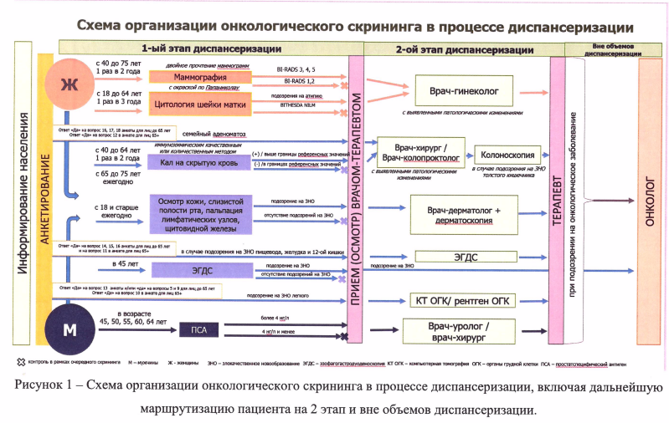
Выплаты стимулирующего характера
Схема организации онкологического скрининга в процессе диспансеризации

Slide 9
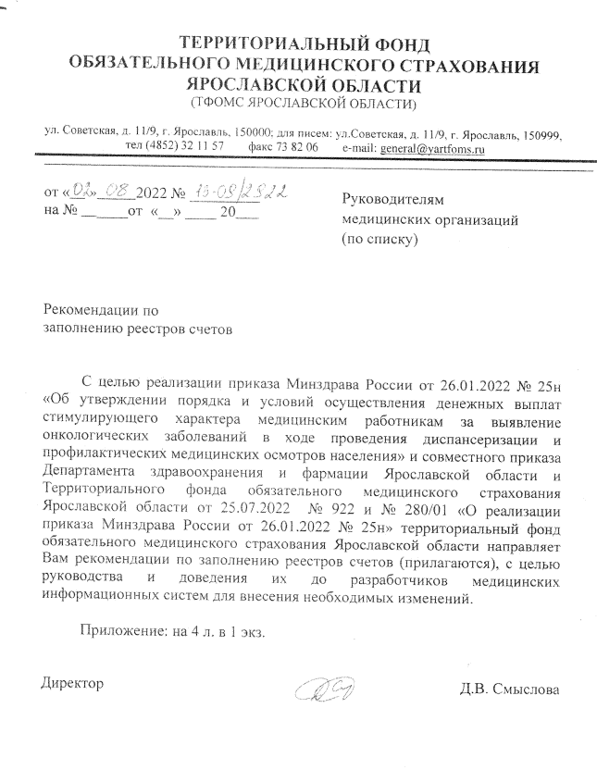
Выплаты стимулирующего характера
Рекомендации по заполнению реестров счетов
Письмо ТФОМС ЯО от 02.08.2022
№ 13-09/2922
Устанавливается признак «Подозрение на злокачественное новообразование» (<personal_account><additionals ds_onk=”1”>) при заполнении персонального счета
1. В случае проведения первого этапа диспансеризации, в ходе которого возникло подозрение на ЗНО и пациент направлен на осмотр (консультацию) к врачу-онкологу.
2. В случай проведения первого этапа диспансеризации, в ходе которого возникло подозрение на ЗНО и пациент направлен на Второй этап диспансеризации.
3. В случае проведения Второго этапа диспансеризации, в ходе которого возникло подозрение на ЗНО.
4. В случае проведения профилактического медицинского осмотра, в ходе которого возникло подозрение на ЗНО и пациент направлен на осмотр (консультацию) к врачу-онкологу.
5. В случае проведения профилактического медицинского осмотра, в ходе которого возникло подозрение на ЗНО и пациент направлен на осмотр (консультацию) к узкому специалисту.
6. В случае осмотра (консультации) пациента узким специалистом с последующим направлением пациента на осмотр (консультацию) к врачу-онкологу, осуществленный по направлению, выданному по результатам профилактического медицинского осмотра

Slide 10

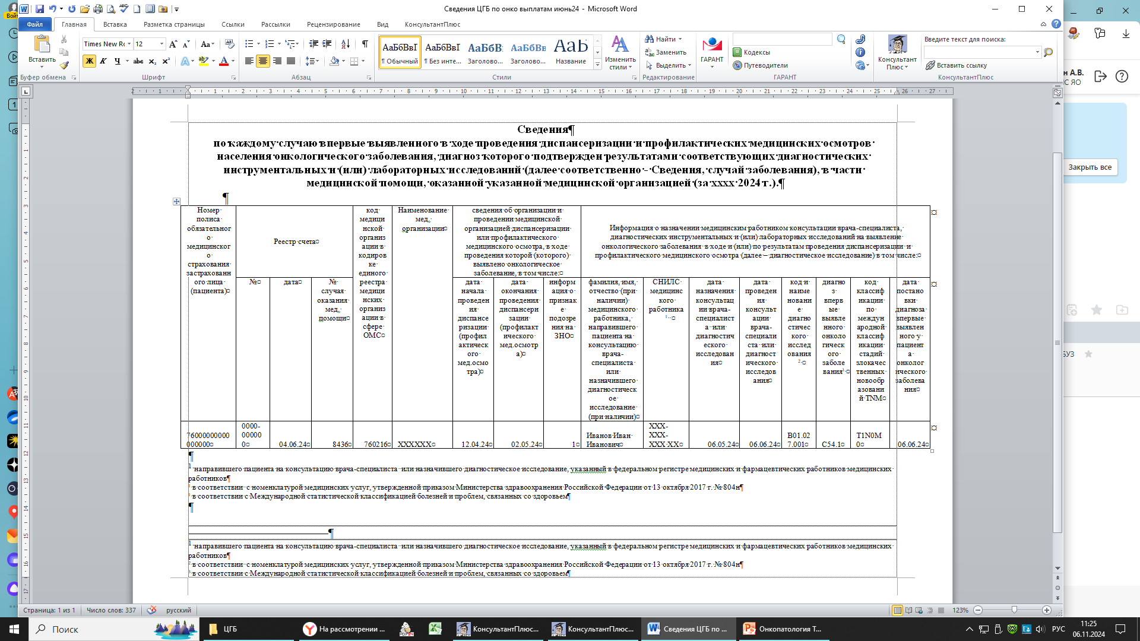
Выплаты стимулирующего характера
Образец сведений, направляемых в МО
Сведения формируются ТФОМС на основании представленных ему медицинскими организациями реестров счетов на оплату медицинской помощи

Slide 11
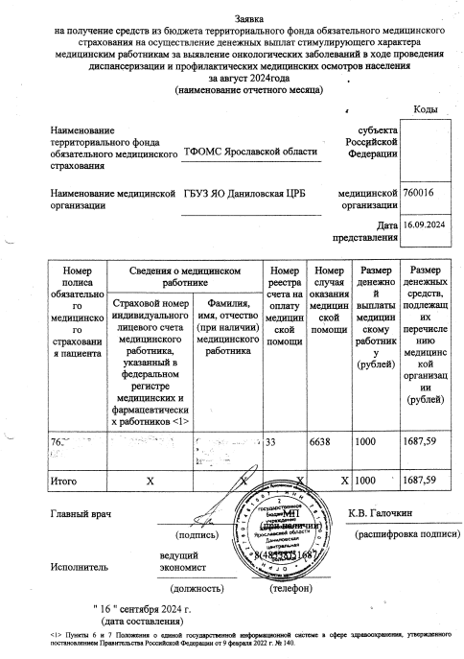
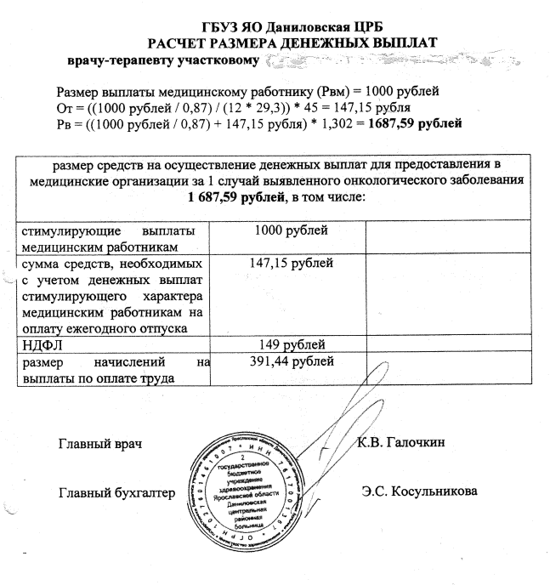
Выплаты стимулирующего характера
Пример заявки медицинской организации

Slide 12
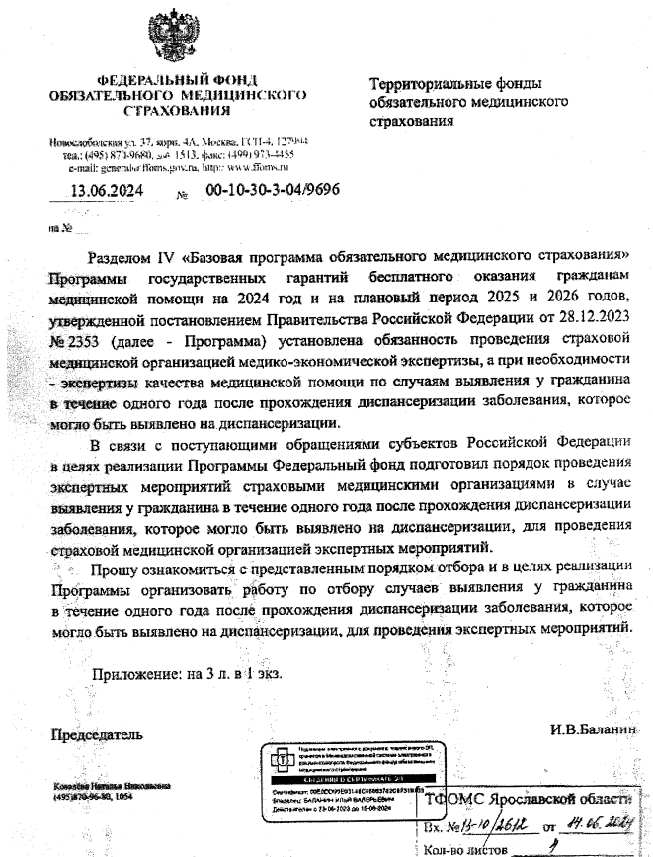
Выплаты стимулирующего характера
Письмо ФОМС от 13.06.2024 № 00-10-3-04/9696
Разделом IV «Базовая программа обязательного медицинского страхования» Программы государственных гарантий бесплатного оказания гражданам медицинской помощи на 2024 год и плановый период 2025 и 2026 годов, утвержденной постановлением Правительства Российской Федерации от 28.12.2023 № 2353, установлена обязанность проведения страховой медицинской организацией (далее – СМО) медико-экономической экспертизы, а при необходимости - экспертизы качества медицинской помощи по случаям выявления у гражданина в течение одного года после прохождения диспансеризации заболевания, которое могло быть выявлено на диспансеризации.
Как следствие, в случае выявления нарушений при проведении ДОГ и ПМО, либо неполному ее проведению, СМО будут накладывать штрафные санкции на МО за каждый выявленный случай, когда ЗНО могло быть выявлено в ходе ДОГ и ПМО

Slide 13

Выплаты стимулирующего характера
Использование средств межбюджетного трансферта
Размер иного межбюджетного трансферта
Использование средств МО Ярославской области
тыс. руб.
139,35
оплачено
343,97
не оплачено
483,32
296,6
тыс. руб.
≈180 случаев
80 случаев
208 случаев
288 случаев
Распоряжение Правительства РФ от 15.12.2023 N 3661-р «О распределении в 2024 году межбюджетных трансфертов из бюджета ФФОМС бюджетам территориальных фондов обязательного медицинского страхования на осуществление денежных выплат стимулирующего характера медицинским работникам за выявление онкологических заболеваний в ходе проведения диспансеризации и профилактических медицинских осмотров населения»

Slide 14

Выплаты стимулирующего характера
Использование средств медицинскими организациями за 9 месяцев 2024 г.
№ | Наименование медицинской организации | Количество случаев ЗНО выявленных по данным реестров счетов (ТФОМС ЯО) | Случаи, подлежащие оплате |  | Фактически перечислено средств в МО на 07.11.2024 |  | Остаток к перечислению в МО
 |  |  | кол-во | сумма | кол-во | сумма | кол-во | сумма
 |  | шт. | шт. | руб. | шт. | руб. | шт. | руб.
1 | ГБУЗ ЯО «Клиническая больница № 2» | 76 | 76 | 126 677,56 | 0 | 0,00 | 76 | 126 677,56
2 | ГБКУЗ ЯО «Центральная городская больница» | 62 | 62 | 106 123,59 | 10 | 17 121,67 | 52 | 89 001,92
3 | ГБУЗ ЯО «Переславская ЦРБ» | 35 | 33 | 54 244,26 | 0 | 0,00 | 33 | 54 244,26
4 | ГАУЗ ЯО «Клиническая больница № 9» | 32 | 31 | 47 561,74 | 2 | 3 441,84 | 29 | 44 119,90
5 | ГБУЗ ЯО «Клиническая больница № 3» | 20 | 19 | 31 580,00 | 1 | 1 654,04 | 18 | 29 925,96
6 | ГБУЗ ЯО «Городская больница № 2 им. Н.И. Пирогова» | 12 | 12 | 20 164,07 | 12 | 20 164,07 | 0 | 0,00
7 | ГУЗ ЯО Ярославская ЦРБ | 9 | 9 | 18 988,29 | 9 | 18 988,29 | 0 | 0,00
8 | ГБУЗ ЯО Даниловская ЦРБ | 11 | 11 | 18 563,49 | 11 | 18 563,49 | 0 | 0,00
9 | ГБУЗ ЯО «Рыбинская городская больница №1» | 13 | 10 | 16 817,05 | 10 | 16 817,05 | 0 | 0,00
10 | ГУЗ ЯО«Городская поликлиника № 3 им. Н.А. Семашко» | 9 | 8 | 13 850,16 | 8 | 13 850,16 | 0 | 0,00
11 | ГУЗ ЯО Пошехонская ЦРБ | 6 | 6 | 10 128,60 | 6 | 10 128,60 | 0 | 0,00
12 | ГБУЗ ЯО «Любимская центральная районная больница» | 5 | 5 | 8 440,75 | 5 | 8 440,75 | 0 | 0,00
13 | ГУЗ ЯО «Угличская ЦРБ» | 4 | 4 | 6 846,92 | 4 | 6 846,92 | 0 | 0,00
14 | ГУЗ ЯО Большесельская ЦРБ | 1 | 1 | 1 688,09 | 1 | 1 688,09 | 0 | 0,00
15 | Рыбинская больница филиал ФБУЗ ПОМЦ ФМБА России | 1 | 1 | 1 645,70 | 1 | 1 645,70 | 0 | 0,00

Slide 15
Использование средств медицинскими организациями за 9 месяцев 2024 г.
Выплаты стимулирующего характера
№ | Наименование медицинской организации | Количество случаев ЗНО выявленных по данным реестров счетов (ТФОМС ЯО) | Случаи, подлежащие оплате |  | Фактически перечислено средств в МО на 07.11.2024 |  | Остаток к перечислению в МО
 |  |  | кол-во | сумма
 |  |  |  |  | кол-во | сумма | кол-во | сумма
 |  | шт. | шт. | руб. | шт. | руб. | шт. | руб.
16 | ГБУЗ ЯО «Клиническая больница им. Н.А. Семашко» | 0 | 0 | 0,00 | 0 | 0,00 | 0 | 0,00
17 | ГБУЗ ЯО Борисоглебская ЦРБ | 0 | 0 | 0,00 | 0 | 0,00 | 0 | 0,00
18 | ГУЗ ЯО «Брейтовская ЦРБ» | 0 | 0 | 0,00 | 0 | 0,00 | 0 | 0,00
19 | ГУЗ ЯО Гаврилов - Ямская ЦРБ | 0 | 0 | 0,00 | 0 | 0,00 | 0 | 0,00
20 | ГУЗ ЯО «Центральная районная больница им. Д.Л. Соколова» | 0 | 0 | 0,00 | 0 | 0,00 | 0 | 0,00
21 | ГУЗ ЯО «Рыбинская ЦРП» | 0 | 0 | 0,00 | 0 | 0,00 | 0 | 0,00
22 | ГБУЗ ЯО «Ростовская ЦРБ» | 0 | 0 | 0,00 | 0 | 0,00 | 0 | 0,00
23 | ГУЗ ЯО Некоузская ЦРБ | 0 | 0 | 0,00 | 0 | 0,00 | 0 | 0,00
24 | ГБУЗ ЯО «Некрасовская ЦРБ» | 0 | 0 | 0,00 | 0 | 0,00 | 0 | 0,00
25 | ГУЗ ЯО Пречистенская ЦРБ | 0 | 0 | 0,00 | 0 | 0,00 | 0 | 0,00
26 | ГБУЗ ЯО «Тутаевская ЦРБ» | 0 | 0 | 0,00 | 0 | 0,00 | 0 | 0,00
27 | ООО «Медицинский центр диагностики и профилактики» | 0 | 0 | 0,00 | 0 | 0,00 | 0 | 0,00
28 | Ярославская поликлиника филиал ФБУЗ ПОМЦ ФМБА России | 0 | 0 | 0,00 | 0 | 0,00 | 0 | 0,00
29 | ЧУЗ «КБ «РЖД-Медицина» г.Ярославль | 0 | 0 | 0,00 | 0 | 0,00 | 0 | 0,00
30 | ФКУЗ «МЧС МВД России по Ярославской области» | 0 | 0 | 0,00 | 0 | 0,00 | 0 | 0,00
 | ИТОГО | 296 | 288 | 483 320,27 | 80 | 139 350,67 | 208 | 343 969,60

Slide 16
Информация об отклонении данных формы 131/о и данных ТФОМС ЯО
Выплаты стимулирующего характера
№ | Наименование медицинской организации | Количество впервые выявленных ЗНО по форме № 131/о | Случаи, подлежащие оплате |  | Отклонение случаев ЗНО, подлежащих оплате, от формы 131/о
 |  |  | кол-во | сумма
 |  | шт. | шт. | руб. | шт.
1 | ГУЗ ЯО Ярославская ЦРБ | 58 | 9 | 18 988,29 | -49
2 | ГАУЗ ЯО «Клиническая больница № 9» | 71 | 31 | 47 561,74 | -40
3 | ГБУЗ ЯО «Ростовская ЦРБ» | 29 | 0 | 0,00 | -29
4 | ГБУЗ ЯО «Рыбинская городская больница №1» | 33 | 10 | 16 817,05 | -23
5 | ГБУЗ ЯО «Клиническая больница им. Н.А. Семашко» | 22 | 0 | 0,00 | -22
6 | ГУЗ ЯО Большесельская ЦРБ | 18 | 1 | 1 688,09 | -17
7 | ГУЗ ЯО Пошехонская ЦРБ | 22 | 6 | 10 128,60 | -16
8 | ООО «Медицинский центр диагностики и профилактики» | 12 | 0 | 0,00 | -12
9 | ЧУЗ «КБ «РЖД-Медицина» г.Ярославль | 12 | 0 | 0,00 | -12
10 | ГУЗ ЯО «Угличская ЦРБ» | 12 | 4 | 6 846,92 | -8
11 | ГБУЗ ЯО Борисоглебская ЦРБ | 7 | 0 | 0,00 | -7
12 | ГБУЗ ЯО «Некрасовская ЦРБ» | 6 | 0 | 0,00 | -6
13 | ГУЗ ЯО Некоузская ЦРБ | 4 | 0 | 0,00 | -4
14 | ГУЗ ЯО«Городская поликлиника № 3 им. Н.А. Семашко» | 12 | 8 | 13 850,16 | -4
15 | ГБУЗ ЯО «Городская больница № 2 им. Н.И. Пирогова» | 14 | 12 | 20 164,07 | -2
16 | ГУЗ ЯО «Рыбинская ЦРП» | 1 | 0 | 0,00 | -1
17 | ГБУЗ ЯО «Тутаевская ЦРБ» | 1 | 0 | 0,00 | -1
 | ИТОГО | 334 | 81 | 136 044,92 | -253

Slide 17
Выплаты стимулирующего характера
Спасибо за внимание!

